Slide 1
Por la Paz y No Violencia”
Somos Chicos de 3º años del Colegio Genaro Berón de Astrada, y elegimos éste tema porque nos pareció muy importante divulgar y reclamar Paz, y hacer todo lo pasible por construir un mundo de justo y solidario, sin guerras, en donde la Paz se consagre como triunfo de la Vida.
“Aprendamos juntos la forma de convivir en Paz”.

Slide 2
No puede obtenerse la paz en la tierra si no se garantiza el bien de las personas y si los hombres no saben comunicarse entre sí. Tenemos tradiciones y culturas una de ellas es la Religión. ¡ Respetémosla!

Slide 3
Tesoro que no Pierde Valor:
Todos los días hablamos de Paz, soñamos con vivir en Paz
Reconciliación
Paz
Solidaridad

Slide 4
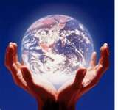
Hablamos de Paz Es un clima especial y comienza desde nuestro corazón, nuestra mente y se transmite a todos los que nos rodean, el sosiego y la paz son fuentes de salud y vida. “La paz del corazón es el paraíso de los hombres”

Slide 5
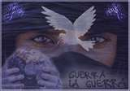
Paz Tarea Nuestra: tratemos de hacer artífice creativo de la paz, comencemos por nuestra propia familia. El camino de la paz, de la concordia y solidaridad, es largo y difícil. Mientras existe el egoísmo, perjuicios, odio,resentimientos,fanatismo político y religioso, no habrá paz, por eso y por ellos inculquemos a nuestros jóvenes valorar la vida humana, convivir pacíficamente, respetar a los demás y así cosechar los frutos de la cultura de la Paz.

Slide 6
Paz: Fruto del Amor
La Paz brota también como fruto del amor, que es capaz de dar algo más de lo que exigen los límites de la justicia.

Slide 7
Por una cultura de paz y no violencia: compromiso de uno mismo: Respetar la Vida. Practicar la no violencia activa. Compartir el tiempo y recursos materiales. Defender la libertad de expresión y la diversidad cultural. Promover un consumo responsable. Contribuir al desarrollo de comunidad.

Slide 8
Paz
Sinónimo
Sosiego
Tranquilidad
Reconciliación

Slide 9
La Paz es todo aquellos que creemos imposible, sin apenas intentarlos……

Slide 10
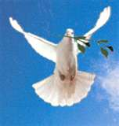
Paz Obra de Justicia La obra de la Justicia es la Paz . El fruto de la Justicia es la tranquilidad. Y la seguridad es para siempre.

Slide 11
para construir la paz es absolutamente imprescindible la firme voluntad de respeto hacia nuestro semejante sin distinción de raza. Sexo, religión y condición social.

Slide 13
Titulares de los diarios. Muestran el detestable quebrantamiento de la discriminación, la pobreza ,la violencia que recorren en nuestro planeta.

Slide 14
Un gran Impacto de Violencia en un establecimiento escolar.

Slide 16
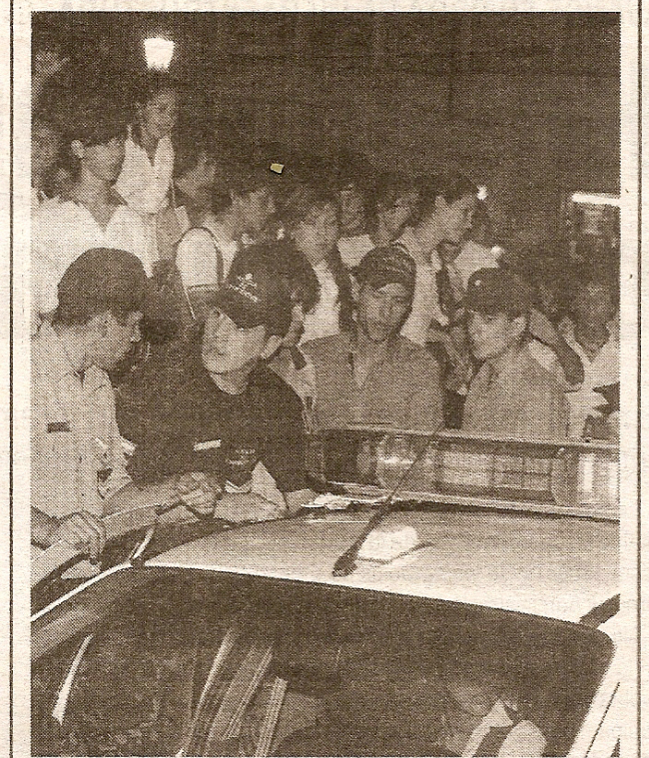
En el entorno escolar
La convivencia escolar no es óptima en todos los casos, a veces se torna difícil, y se encuentran cuadro de violencia que se llega hasta destruir bancos, escribir en paredes agrediendo al busto de un prócer, resolver problemas a golpes.
Estos episodios suceden cuando existen los conflictos tantos familiar como escolar, y vuelcan todas su furia de ésta forma.

Slide 17
La violencia solo conduce a la caída de los valores humanos: la ceguera espiritual solo lleva a la desesperanza, el amor ,el respeto y la fe son la base de todo cambio.
Las cosas positivas y negativas vividas diariamente nos dan las posibilidad de descubrir y poner en práctica los dones que nos han dados. escuchar aún las críticas, reflexionar y cambiar es el primer paso.

Slide 18
Conclusión:
Convocamos a padres, jóvenes, docentes a pensar y reflexionar sobe la necesidad de construir una ética basada en la solidaridad, la tolerancia y la comprensión , para hacer de éste mundo y ámbito escolar un lugar de paz, donde sea posible la convivencia con utilizando recíproco, entre los integrantes de nuestro entorno escolar.
Para ello, a través de ésta obra intentamos acercarnos a los problemas que se plantean al ser humano en la convivencia con los demás, en la vida cotidiana.

Slide 19
Indagamos el modo en que las pautas que regulan el funcionamiento de la sociedad fueron modificándose al calor del enfrentamiento, y también de que manera las personas pelearon contra la opresión y la injusticia , logrando que se reconocieran los derechos que tienen que ver con la libertad.
I como la realidad nos muestran que aún quedan muchas cuestiones por resolver, como la pobreza, marginalidad y la violencia.

Slide 20
La obra en que nos basamos se enriquece con unos de los valores más importantes que es La Paz.
La Paz es una obra creativa que propone una propuesta de creatividad movilizadora en educación para la vida.
Los invitamos a compartir un mundo mejor y mucho más humano.
Para gozarlo plenamente con la Paz porque es el triunfo de la Vida!

Slide 21
Preparación : Prof. Ojeda Clara S. y Sosa Carlos m. alumnos: Curso: Álvarez correa yenifer belledonne Araceli curi amira Esquivel Karen Gómez Judith rodas dahiana romero maira santucci aldana suarez eliana

Slide 22
Voulquín fabiana cabral benjamín cardozo marcelo cuena yohan López rolando Suarez Jorge Suarez Mario Suarez Vicente santa cruz Alfredo colegio: Genaro berón de astrada, corrientes

